Slide 1
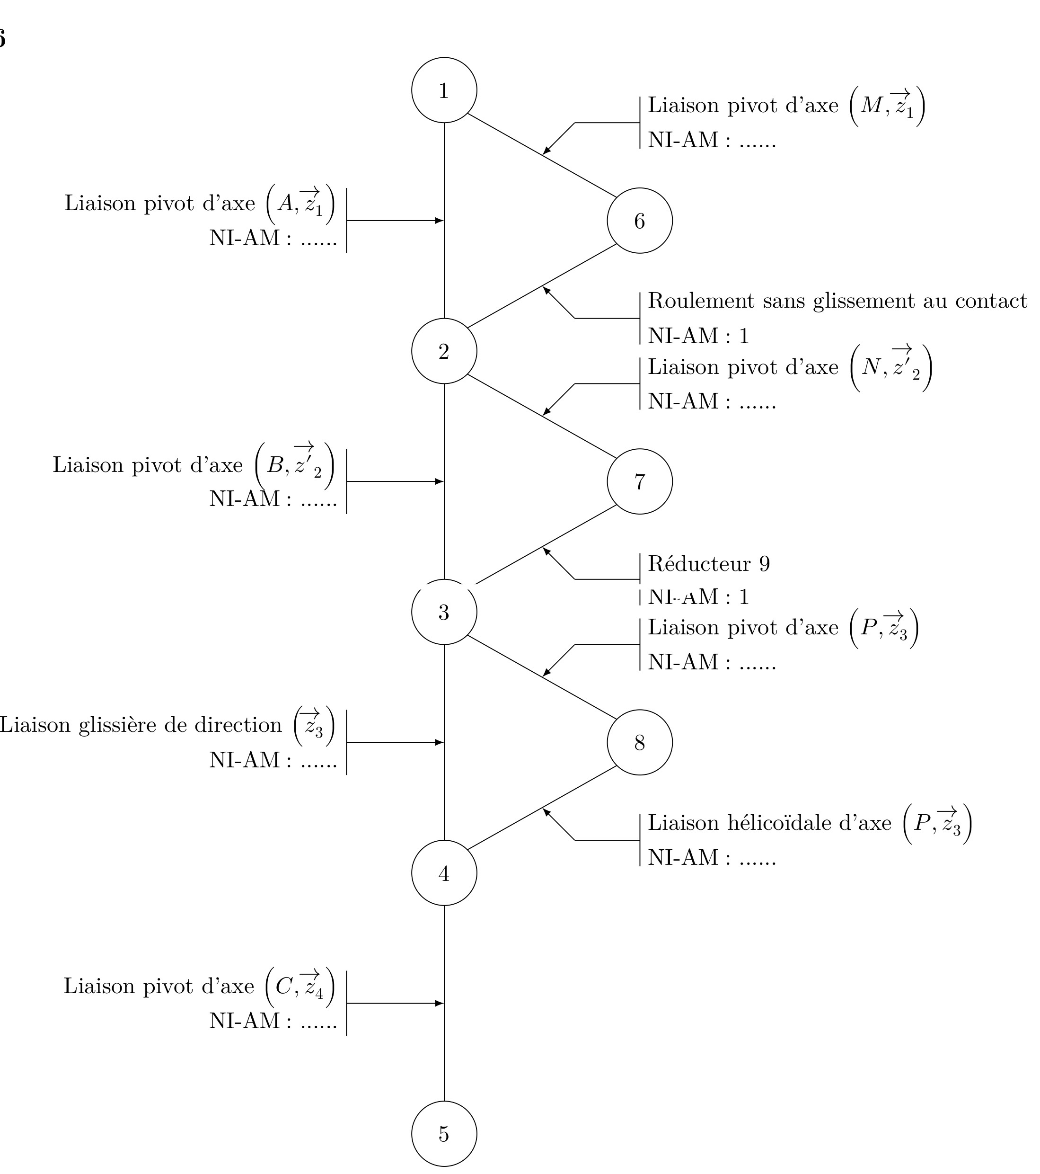
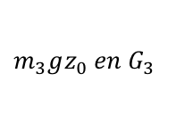
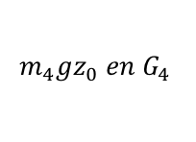
-Cm1
5
Cm1
5
-Cm2
5
Cm2
$$m_{3}gz_{0} en G_{3}$$
5
-Cm3
5
Cm3
5 (ou 6 dont 2 liées)
$$m_{4}gz_{0} en G_{4}$$
5

